Slide 1

Freifunk verbindet

Slide 2
Referenten
Norbert Härig
FF in Brohl
Student Informatik Universität Koblenz, Stellvertretender Vorsitzender Hochschulgruppe Freifunk
Freifunker seit Dezember 2014
Torsten Danger
FF in Mörsdorf
Freifunker seit Sommer 2015

Slide 3
Idee

Slide 4
Freie Netzwerke – Wozu?
  Informations- und Kommunikationsfreiheit im Internet wird zunehmend eingeschränkt
  „Digital Divide“ - ärmere oder technisch weniger versierte Menschen nehmen wenig oder gar nicht am sogenannten Informationszeitalter teil
  Internetzugang besonders für Flüchtlinge wertvoll zur Kontaktaufnahme mit der Heimat und als Informationsquelle (Ärzte, Infos über die Stadt, ...)
  Besser ein Netz, das der Gemeinschaft gehört als eins, das von wenigen Großkonzernen kontrolliert wird

Slide 5
WLAN – Wozu?
  WLAN vs. Mobilfunk
  Geringe Abdeckung in ländlichen Regionen
  Je nach Tarif teuer / Limit
  Geräte ohne SIM

Slide 6
Vorteile für ...
… Tourismus
… kulturelle Einrichtungen
… öffentliche Einrichtungen
… Flüchtlingsunterkünfte

Slide 7
Vorteile für unser Dorf:
Telefon via WLAN (Telekom/Vodafone/O2)
WLAN für Freunde und Gäste ohne Problem der Störerhaftung

Slide 8
Rechtliches

Slide 9
Rechtliches zum WLAN freigeben
Aktuell: Urheberrechtsverstoß passiert und wird von Anwalt registriert. Anwalt fordert Unterlassungserklärung und einen Betrag von X Euro
  Geld zahlen: Sache gegessen
  Geld nicht zahlen weil „ich war es ja nicht“: Anwalt kann bis zu 10 Jahre mit Gerichtsverfahren warten, dass man je nach Gericht immer noch verlieren kann.
Bei Straftaten: Hausdurchsuchungen beim Anschlussinhaber
Dem entgegen steht das „Providerprivileg“: Anschlussinhaber ist nicht verantwortlich für durchgeleiteten Verkehr und nicht verpflichtet „reinzuschauen“. (TMG § 7(2) bis § 10)

Slide 10
Was ist Freifunk?

Slide 11
Was ist Freifunk
Freifunk ist eine nicht-kommerzielle Initiative, die die Idee freier Netzwerke fördert.
Frei verstehen wir dabei als:
    öffentlich (jeder/jedem zugänglich)
    nicht kommerziell (d.h. keiner Geschäftsstrategie unterworfen)
    im Besitz einer Gemeinschaft (nicht im Besitz einzelner)
    unzensiert
Mit Vernetzung meinen wir:
    Kommunikation zwischen Menschen unter Verwendung digitaler Medien (Computer, Datennetze)

Slide 12
Vorteile von Freifunk gegenüber kommerzieller Anbieter
  Keine Vorschaltseite
  Kein Login/Passwort/Anmeldung erforderlich
  Ein Netzwerkname (freifunk-myk.de), Geräte wählen sich überall ein
  Einfach Skalierbar („Mesh“)
  Infrastruktur kostenlos nutzbar

Slide 13
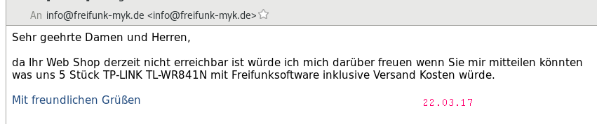
Nachteile von Freifunk gegenüber kommerzieller Anbieter
  Kein „Hier hast du Geld, mach Mal“
  Kein „Mein Netz ist tot, mach Mal bis zum … oder ich stelle die Zahlung ein“
  → Wir machen so schnell wir können, wir haben aber auch nur Ehrenamtlich und „für die Ehre“

Slide 14

  Freifunk Witten via Twitter 15.06.16

Slide 15
Technik

Slide 16
Und wie machen wir das?
  Freifunkrouter erweitern einen existierenden Anschluss
  Spezielle Firmware auf dem Router leitet Internetverkehr nicht direkt ins „Internet“ sondern zu unseren Servern, von da dann ins Internet
    Unsere IP steht im „Absender“, nicht Ihre
    Wir leiten weiter zu Mulvad/Freifunk-Rheinland, der die „Anwaltspost“ übernimmt

Slide 17

Wie funktioniert Freifunk?
Gäste Deines Freifunk-Netzes surfen nicht mit Deiner Identität. Durch Anonymisierung wird die Rückverfolgbarkeit auf Deinen Anschluss verhindert.

Slide 18

Wie kann ich mitmachen?

Slide 19
Und was kostet es?
  Für Sie nur Strom
Und die Server?
  Werden von Freiwilligen betrieben, die diese (oft) nicht nur für Freifunk nutzen
  Kann ich was zurückgeben?
  Freifunk-MYK kein Verein → keine Spendenquittung
  Einfach: Freifunk-Router aufstellen und Netz erweitern, damit die anderen Freifunker Zugang haben. „Repeater unterm Dach“ reicht schon
  Advanced: Mitplanen, Vorträge halten, Server betreiben, Wiki pflegen...

Slide 20
Beispiele

Slide 21
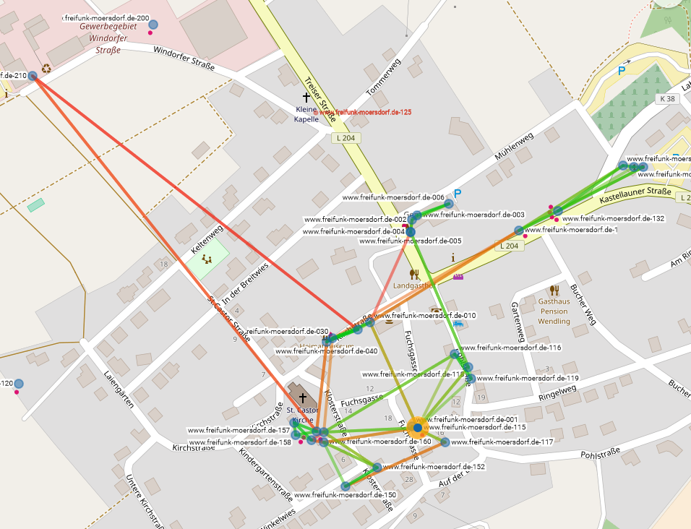
Beispiel Mörsdorf
Stand: 20.03.2017

Slide 22

Jugendraum Brohl 7. Juli 2016

Slide 23

Beispiel Brohl
Freifunk in Brohl
(Oktober 2016)

Slide 24
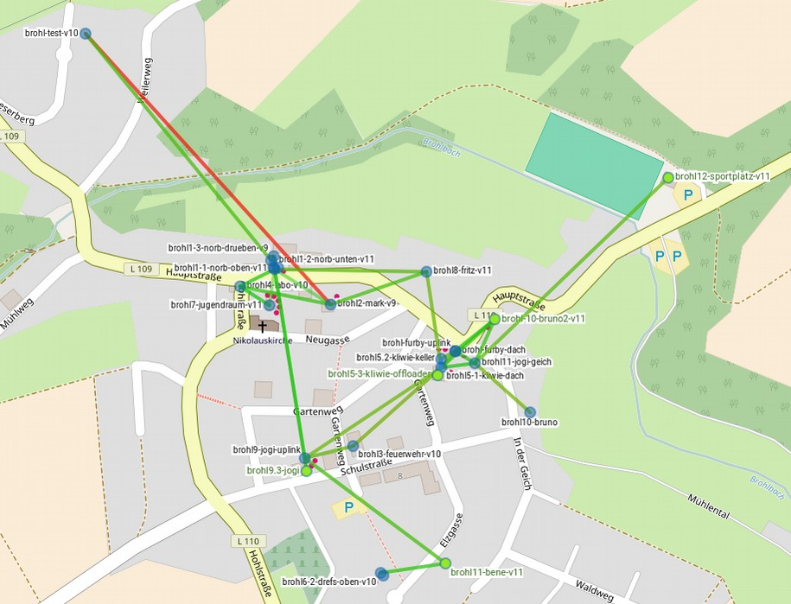
Beispiel Brohl
Freifunk in Brohl
(Jetzt)

Slide 25
Außerdem in...
  Innenstadt Oberwesel
  Kreisverwaltung Ahrweiler
  Flüchtlingsunterkünfte in Remagen und Koblenz
  Innenstadt Mayen (im Aufbau)
  Innenstadt Kaisersesch (in Planung)
  Berufsbildende Schule Cochem in Kooperation mit Subway Cochem (in Planung)

Slide 26
Organisation

Slide 27
Organisation
  freifunk.net bundesweit, verbindet lokale Gruppen
  Lokale Gruppen, teilweise als e.V
  In RLP Freifunk: Trier, MYK, Südpfalz, Weyher, Weinstraße, Haßloch, Alzey-Worms, Bingen e.V., Limburg, Westpfalz, Westerwald, Mainz e.V.
  Ehrenamtliche und freiwillige Tätigkeit
    Außendarstellen, Werbung, Support
    Störungen werden schnell beseitigt, allerdings nicht durch bei Freifunk angestellte Techniker
    freifunk-myk kein Verein mit Vorstand. Offene Baustellen werden durch Ehrenamtliche bearbeitet (oder auch nicht). Ehrensache

Slide 28
Zusammenfassung
Dienstbereitstellung erfolgt ausschließlich auf freiwilliger Basis
Keinerlei Nutzungsgarantie
Entgelte werden nachbarschaftlich geregelt (z.B. für Wartung/Pflege der WLAN-Router, DSL)
Kein kommerzielles Angebot
Haftung – Aus unserer Sicht gilt: verantwortlich ist immer, wer die unerlaubte Handlung vollführt, nicht wer den Freifunk-Knoten bereitstellt, dagegen spricht die sogenannte Störerhaftung, die wir ablehnen.

Slide 29
Kontakt

Slide 30
Vielen Dank für Ihre Aufmerksamkeit
… und für weitere Fragen →
www.freifunk-myk.de/kontakt
oder
info@freifunk-myk.de

Slide 31
Quellen
Telekom-Freifunk-Vergleich von Freifunk im Ennepe-Ruhr-Kreis e.V. https://twitter.com/FreifunkWitten/status/743169600012050433
Vorlage Präsentation: Freifunk in Landshut und Umgebung, Freifunk Altdorf e.V. (CC BY SA 4.0)
Dieses Werk ist lizenziert unter
CC BY SA 4.0

Slide 32
Quellenfolie der verwendeten Vorlage
Vorlage/Basis
Dieses Dokument wurde auf Basis der V18 der Freifunk Gemeinschaft München erstellt. (CC BY SA 2.5)
Bilder
Freifunk Router Freifunk Magdeburg / München / Altdorf (Copyright -Lizenz :CC BY-SA 4.0)
Sparbuch 49/52 (CC BY-ND 2.0) https://www.flickr.com/photos/dskley/23513841546/in/photolist-BPQzT9-dgVkY1-eLNNaS-9ZPFw5-iuoqco-ac364o-7HF3zY-nNyprb-h1GRwS-9ZLPra-7narnW-dQDjJG-9vnWUJ-i2ec3t-7HB3E4-7HFebJ-7HBhMD-7HEYZQ-7HAZyk-7HBh6Z-7HFcuE-7HBg9n-7HFbyE-7HFb5N-7HFax7-7HF9YQ-7HBdrT-7HBcSV-7HBccB-7HF7pf-7HBaLe-7HB9Ye-7HB9tk-7HF4Kf-7HB8fV-7HB79R-7HB6we-7HB5Vk-7HB5ja-7HEZxm-7HB2Xv-7HB2jv-7HB19k-q8NPMy-7JiD7a-7HAZ8c-7HAYEX-q8NPjQ-pTF2zH-q8NPm3
Glossar
[0] Freifunk Rheinland e.V. Wiki https://wiki.freifunk-rheinland.net/wiki/Glossar (CC BY SA)
[1] Seite „Störerhaftung“. In: Wikipedia, Die freie Enzyklopädie. Bearbeitungsstand: 28. Oktober 2015, 10:25 UTC. URL: https://de.wikipedia.org/w/index.php?title=St%C3%B6rerhaftung&oldid=147458891 (Abgerufen: 30. Dezember 2015, 22:38 UTC)
[2] Seite „Providerprivileg“. In: Wikipedia, Die freie Enzyklopädie. Bearbeitungsstand: 23. September 2015, 08:02 UTC. URL: https://de.wikipedia.org/w/index.php?title=Providerprivileg&oldid=146316869 (Abgerufen: 30. Dezember 2015, 22:34 UTC)

Slide 33
Vorteile von Freifunk gegenüber kommerzieller Anbieter
  Keine Vorschaltseite
  Kein Login/Passwort/Anmeldung erforderlich
  Ein Netzwerkname (freifunk-myk.de). Geräte wählen sich überall ein
  Einfach skalierbar („Mesh“)
  Infrastruktur kostenlos nutzbar

